Slide 1
Tags Agenda
Proyecto Multimedios 2^{do} Semestre, 2010

Slide 2
Motivación
Generalmente la información se encuentra en forma dispersa y en grandes cantidades.
Resulta difícil y muchas veces tedioso encontrar exactamente lo que se busca.
Muchas veces la opción más adecuada es recurrir a la recomendación de alguien más.

Slide 3
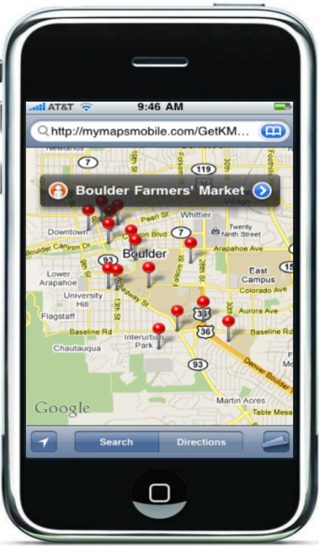
Motivación
Solución basada en el concepto de computación ubicua.
Información es organizada y pertinente al contexto en la que es requerida.
Recomendaciones entre personas para resolver necesidades geo-referenciadas.

Slide 4

Motivación
Generar recordatorios asociados a una posición geográfica.
Organizar los intereses de las personas tanto por tags como la posición geográfica asociada.
Permitir agregar notas e información de interés tanto general como personal, asociándola a una localización particular.

Slide 5
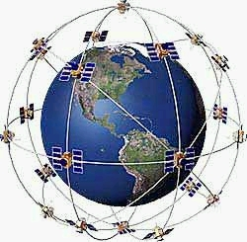
Implementación
Implementación utilizando característica de localización GPS de Smartphone.
Desarrollo de un servidor de contenidos para el manejo y análisis de perfiles de usuario.
Recolección de información a través de RSS o un formato específico.

Slide 6

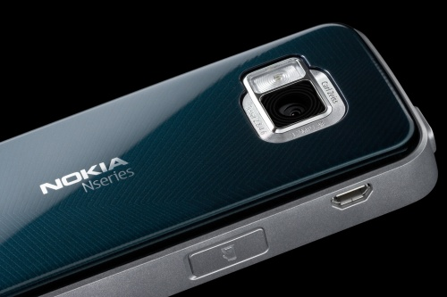
Aplicación móvil desarrollada con tecnología J2ME.
Enfocada a celulares con sistema operativo Symbian S60.
Servidor de contenidos desarrollado en Java, con el motor mySQL como gestor BD relacional.

Slide 7

¿Preguntas?

